Slide 1
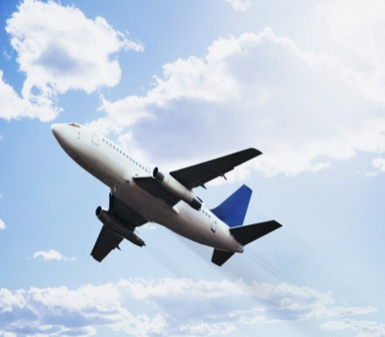
Fly
Fljúga
Flew
Flaug
He flew to Australia
Flown
Hef flogið
Hann flaug til Ástralíu

